Slide 1
БУКВА Ю
Проект подготовили
ученики подготовительного класса

Slide 2
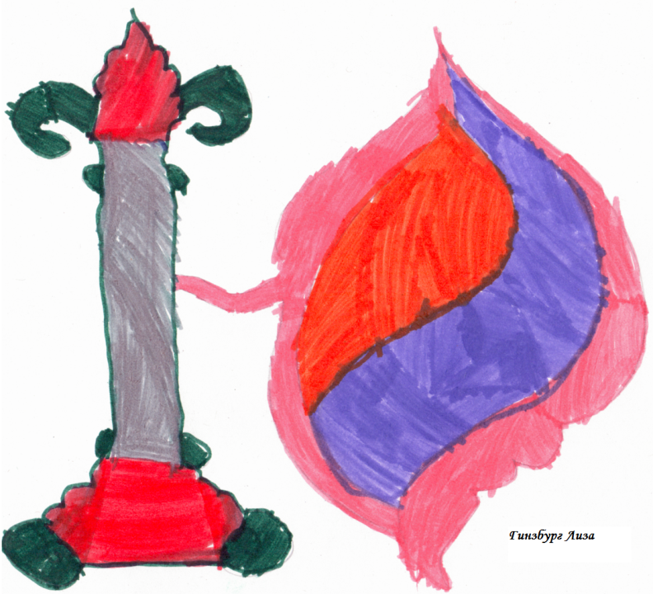

Slide 3
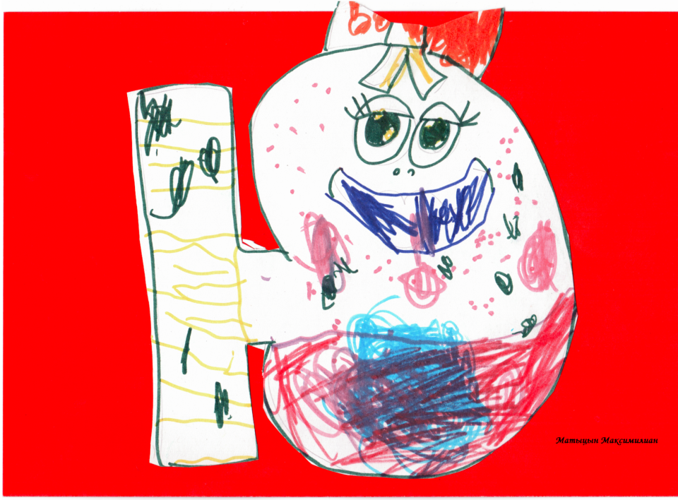

Slide 4
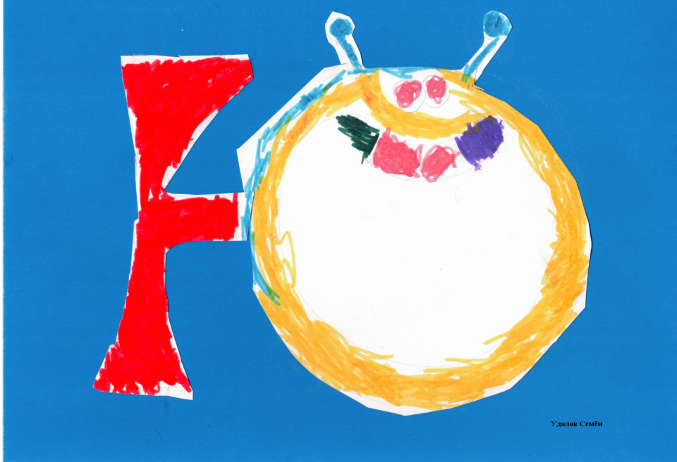

Slide 5
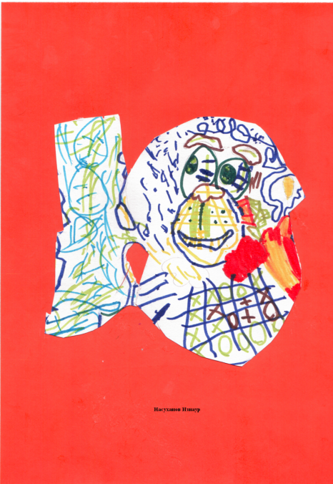

Slide 6
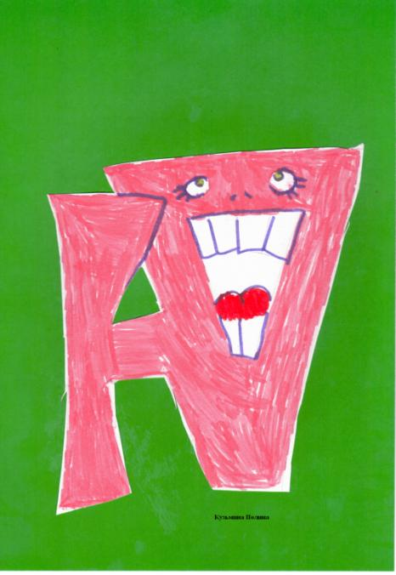

Slide 7
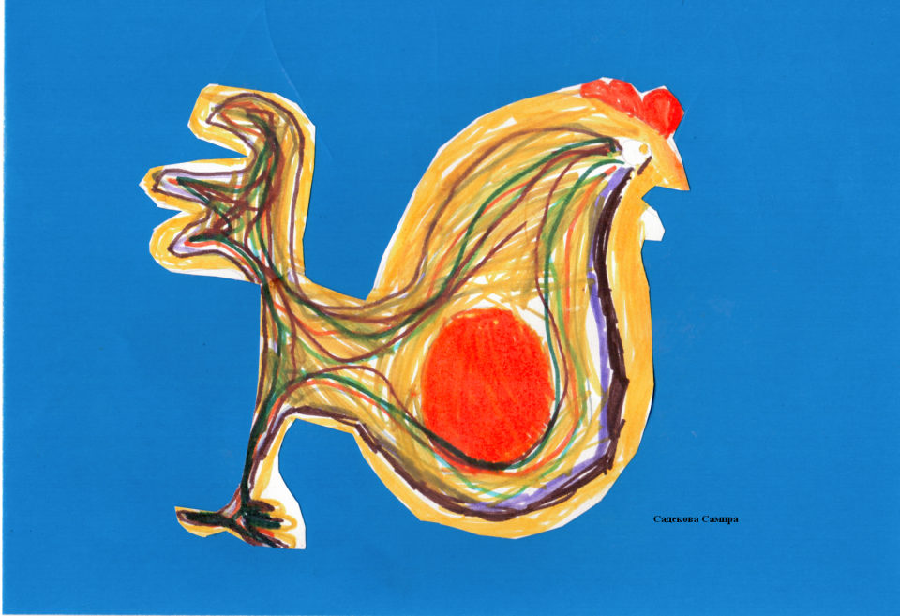

Slide 8
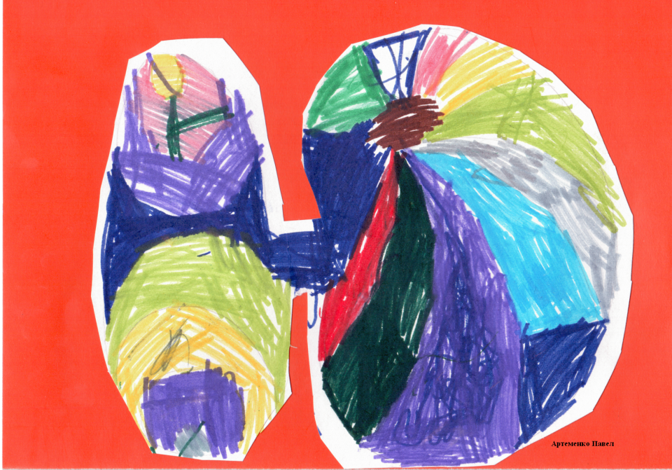

Slide 9
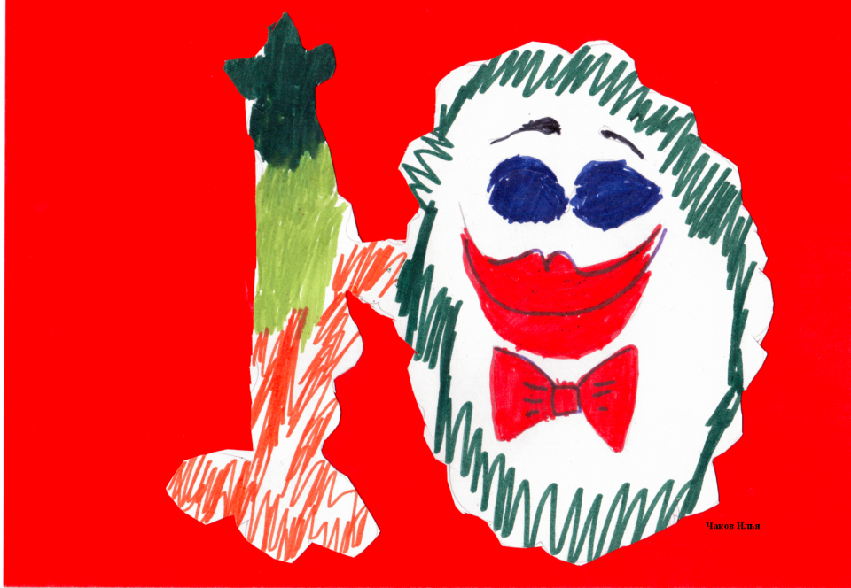

Slide 10
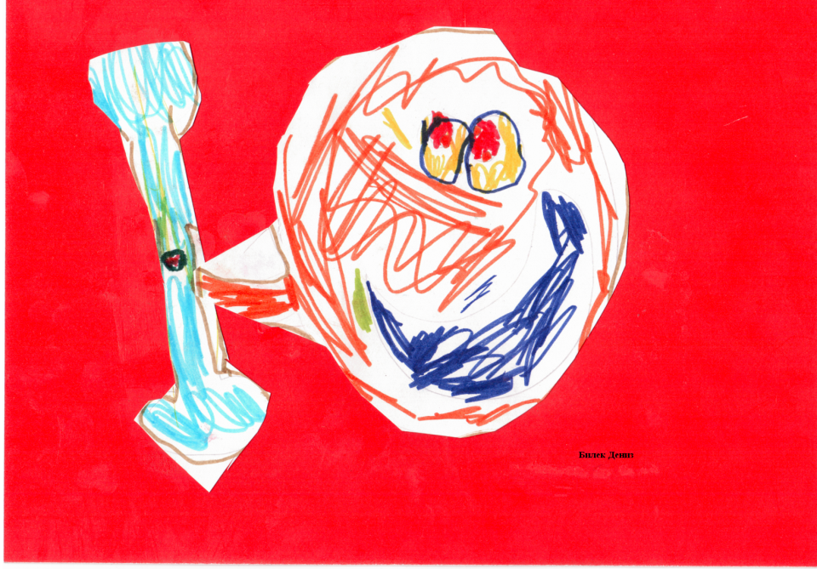

Slide 11
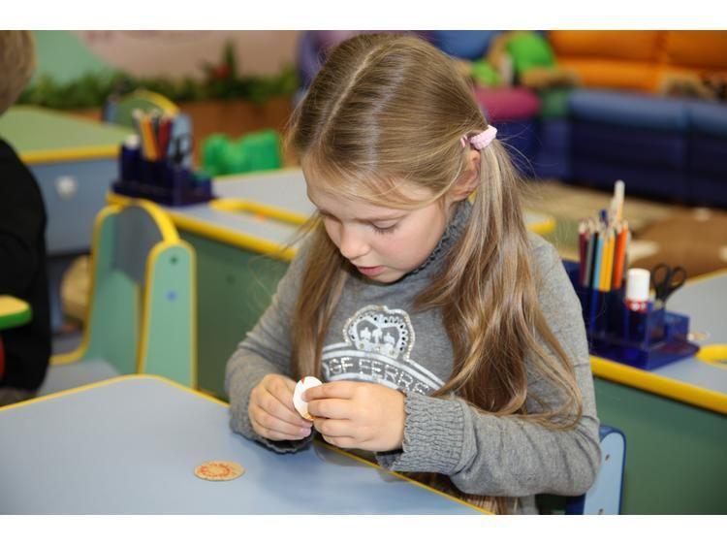

Slide 12
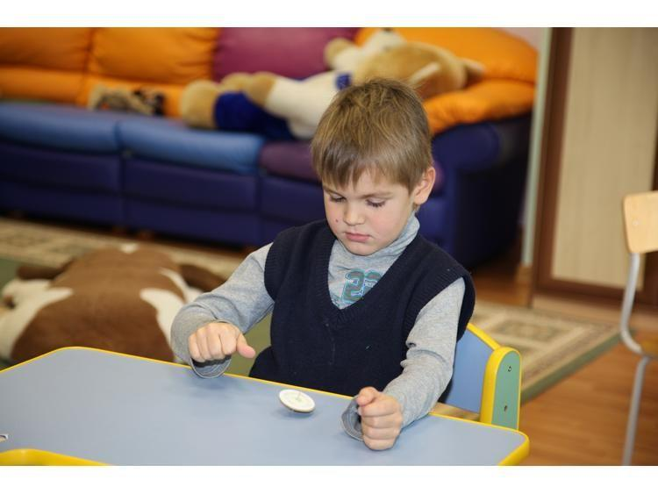

Slide 13
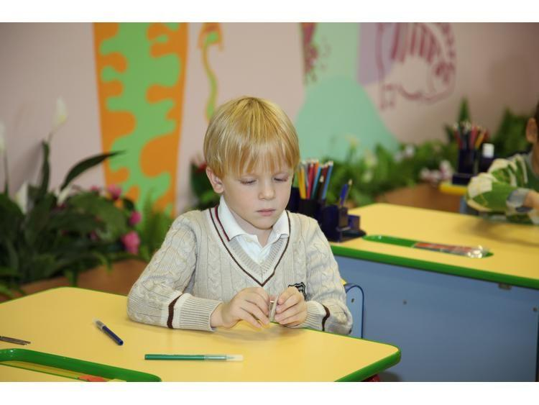

Slide 14
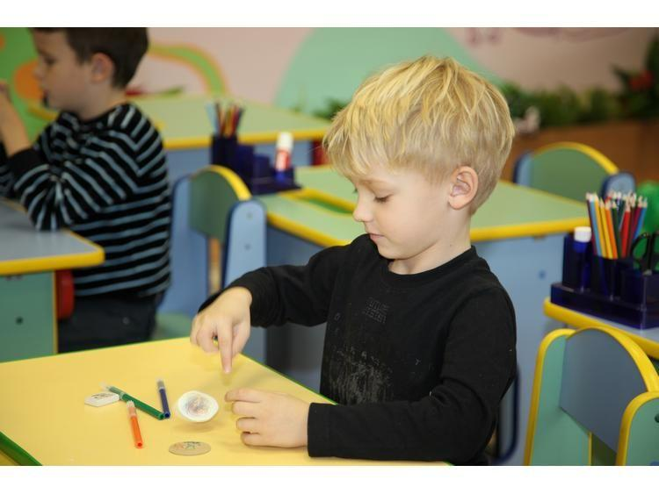

Slide 15
Буква Ю

Slide 16
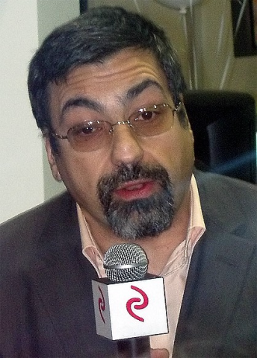
Павел Глоба - астролог

Slide 17
Ю

Slide 18
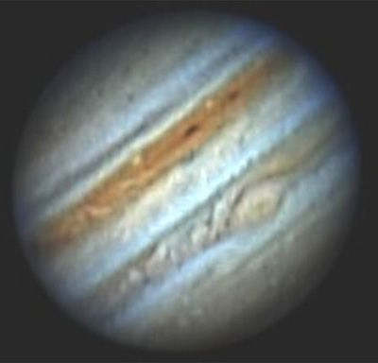
ЮПИТЕР

Slide 19
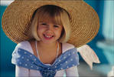

Slide 20
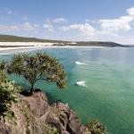

Slide 21
ЮБКА

Slide 22
ЛЮСТРА

Slide 23
КЛЮВ

Slide 24
ИГРАЮТ

Slide 25
ЮЛЯ
ЮРА
ЮНОША
ЮНЫЙ
ЮПИТЕР
ЮНГА

Slide 26
Юра
Юля
Юпитер

Slide 27
ГОРОДА НА БУКВУ «Ю»
Южа (Ивановская обл.) Юрьевец (Ивановская обл.) Юхнов (Калужская обл.) Южноуральск (Челябинская обл.) Юрино (Республика Марий Эл) Юношеское (Вологодская обл.) Юбилейный (Московская обл.)

Slide 28
Имена мальчиков на букву «Ю»
Юлий
Юлиан
Юрий
Юсуп

Slide 29
Имена девочек на букву «Ю»
Юнона
Юлия
Юлиана
Юна

Slide 30
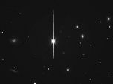
Планеты
Юпитер
Юнона

Slide 31
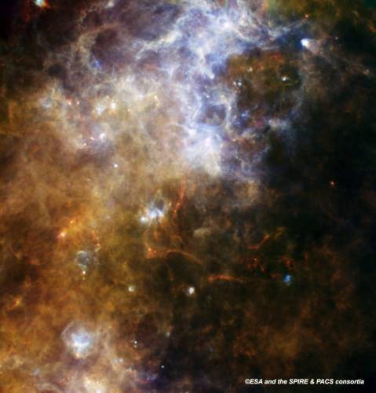
Созвездие
Южный
Крест

Slide 32
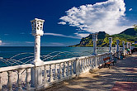

Slide 33
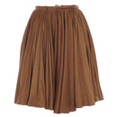

Slide 34
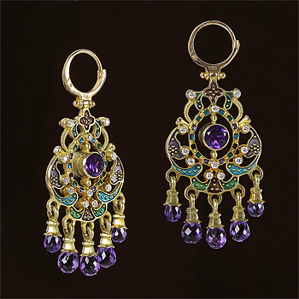

Slide 35
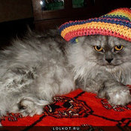
Зверь на букву Ю

Slide 36
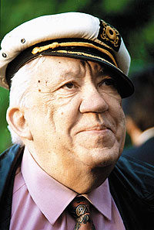
Юрий Никулин

Slide 37
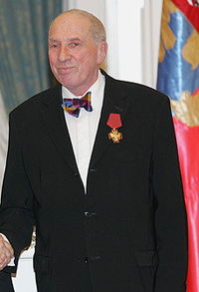
Сергей Юрский

Slide 38
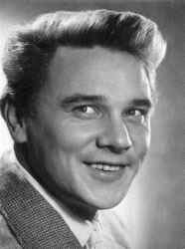
Георгий Юматов

Slide 39
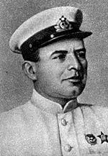
Иван Юмашев – Герой Советского Союза, военно – морской министр

Slide 40
СПАСИБО
ЗА
ВНИМАНИЕ!

